Slide 1

「CSS XSLT」 的实践应用
71118207 朱云天
71118224 项桂巳雨

Slide 2

目录
SVG
CSS
XSLT + XPath

Slide 3
1
SVG

Slide 4


SVG

Slide 5
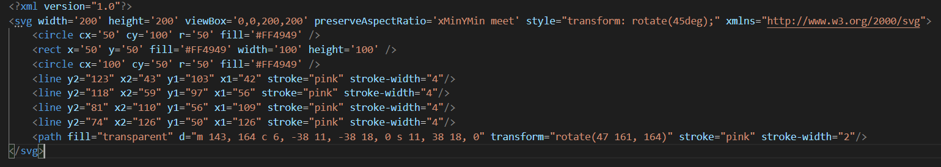
SVG

Slide 6




SVG

Slide 7

SVG

Slide 8
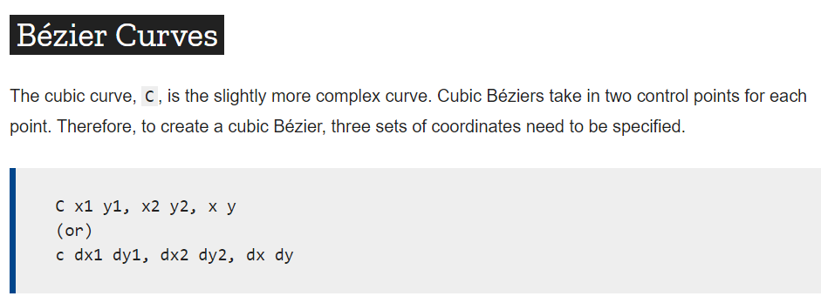

SVG

Slide 9
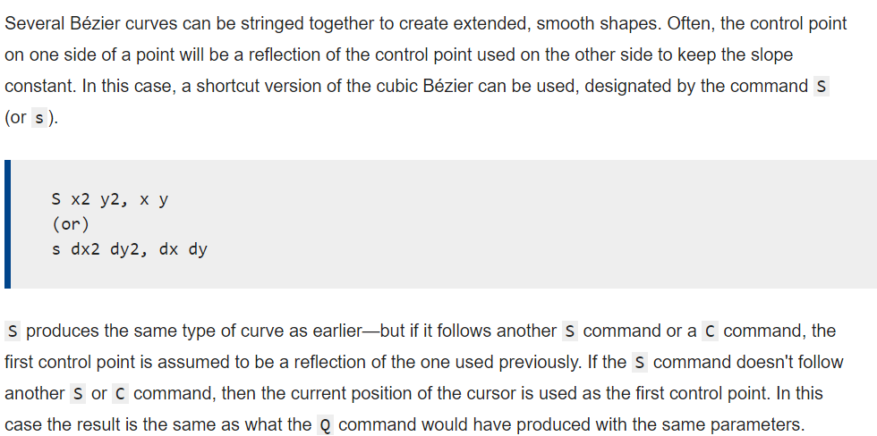

SVG

Slide 10
SVG

Slide 11
2
CSS + XML + HTML

Slide 12
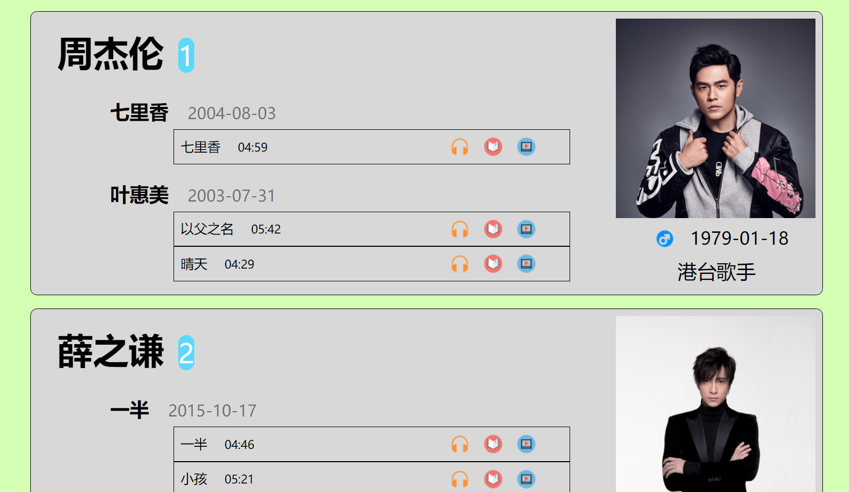
CSS+XML
利用CSS格式化XML并没有很强的逻辑性，更注重排版和有效信息

Slide 13
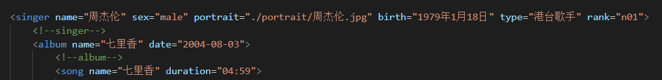
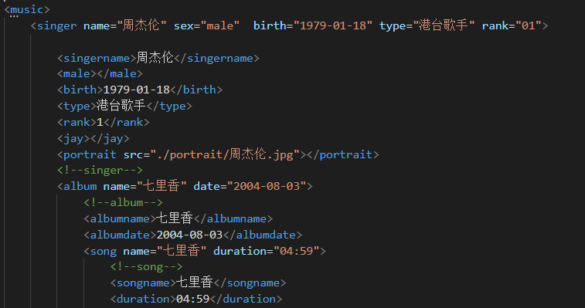
CSS+XML
将属性转化成元素：
XML的属性无法在浏览器中直接显示，于是只能对xml文件进行修改

Slide 14
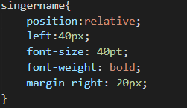
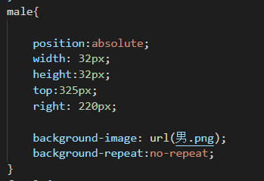
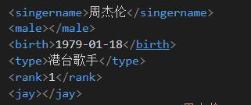
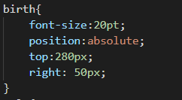
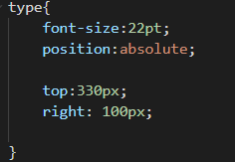
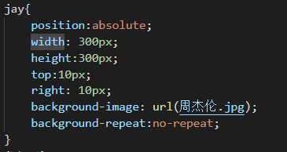
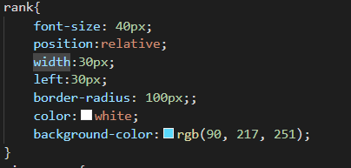
CSS+XML
对XML相应的元素进行CSS设计
CSS文件
xml文件

Slide 15
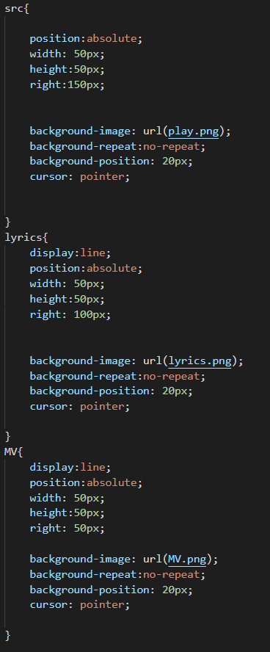
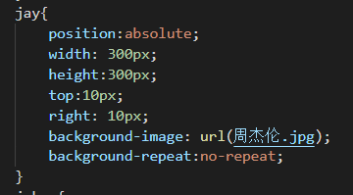

CSS+XML
图片的设计-背景的填充

Slide 16
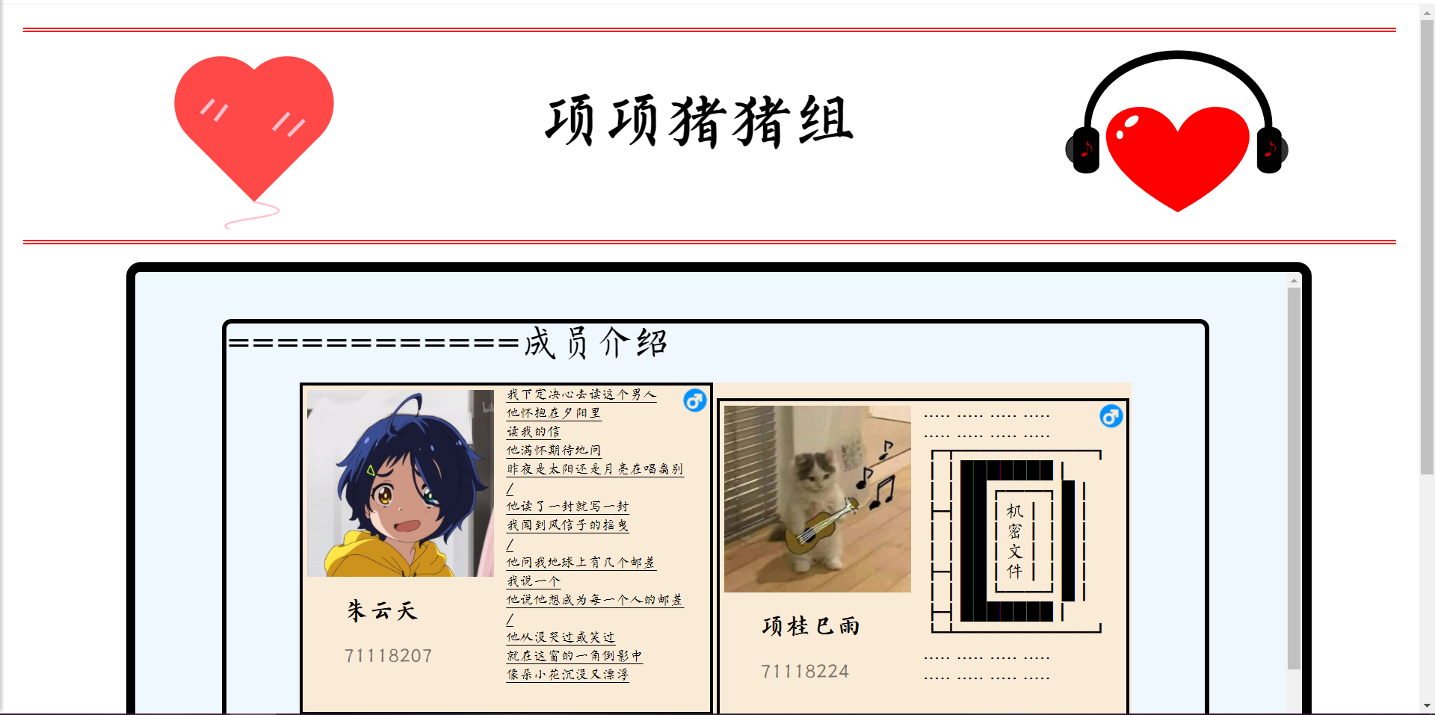
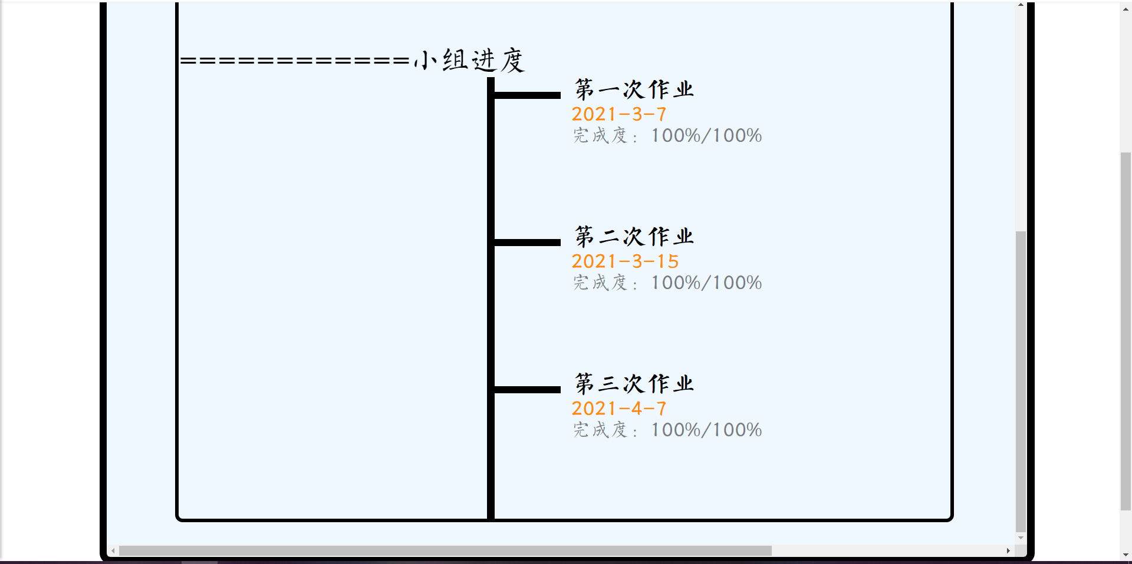
CSS+XML
小组网页展示

Slide 17

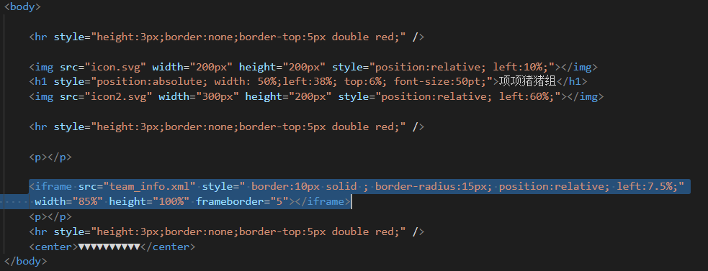
CSS+XML
小组网页—— CSS + XML + HTML
HTML
插入小组icons和组名
通过引入用CSS格式化后的XML文件显示XML信息

Slide 18
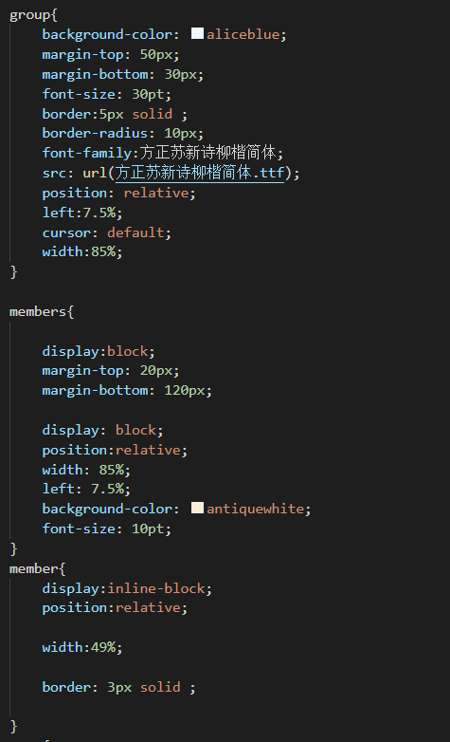
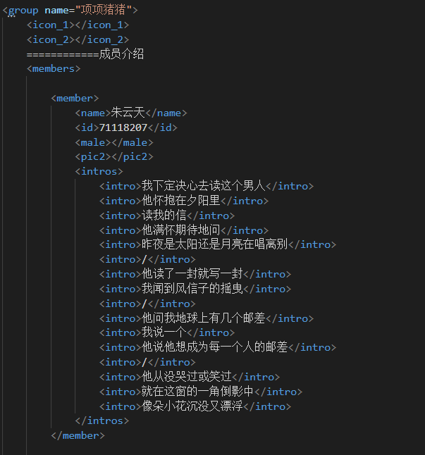
CSS+XML
个人名片格式化

Slide 19
3
XSLT + X-Path
+ XML + HTML

Slide 20
XSLT + X-Path
要求
Apply-templates
Call-template
Value-of
Key
Choose when otherwise
For-each
If
Param
Variable
Number
Sort

Slide 21
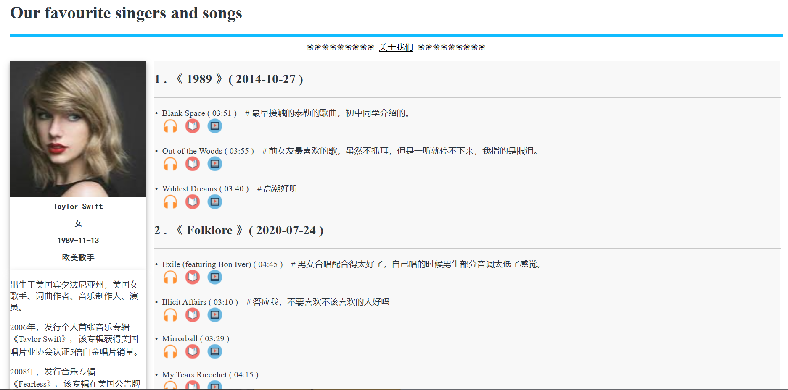
XSLT + X-Path

Slide 22
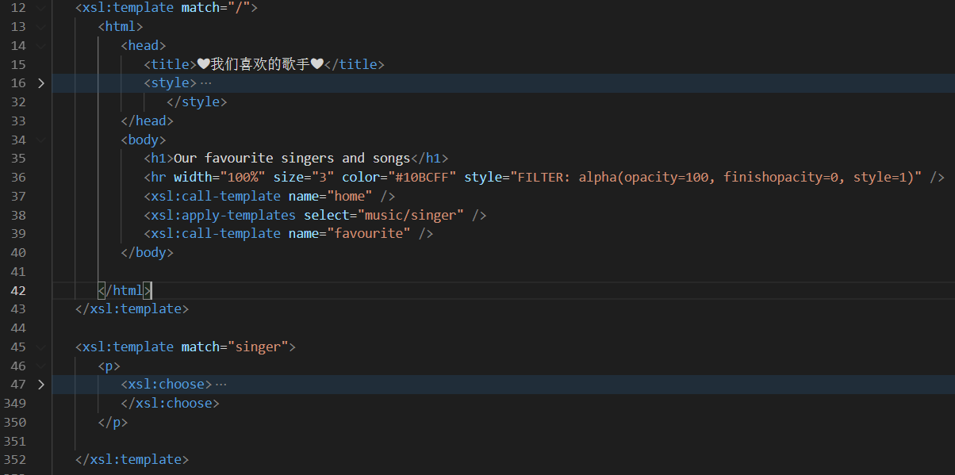
XSLT + X-Path
Apply-templates
向 <xsl:apply-templates> 元素添加一个 select 属性
此元素就会仅仅处理与属性值匹配的子元素

Slide 23
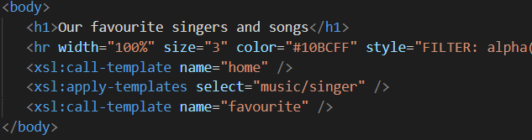

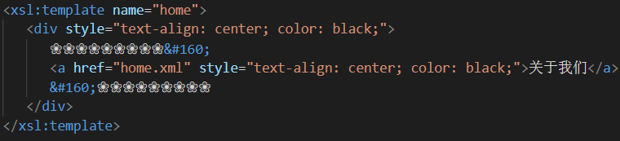

XSLT + X-Path
Call-template

Slide 24

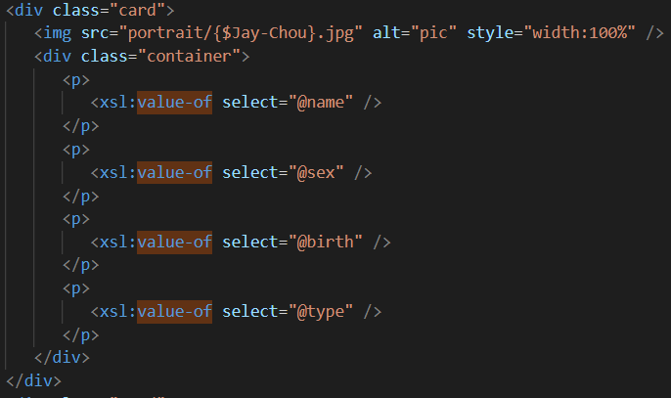
XSLT + X-Path
Value-of

Slide 25
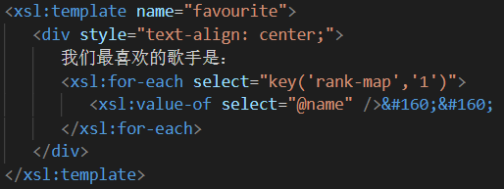

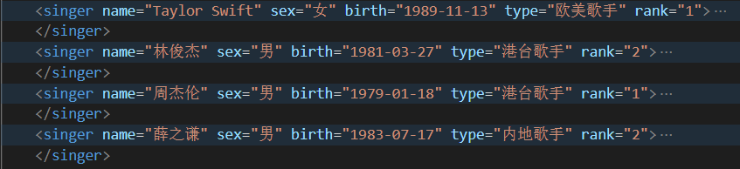
XSLT + X-Path
Key

Slide 26
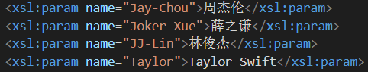
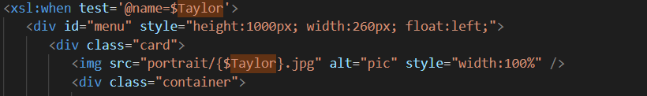
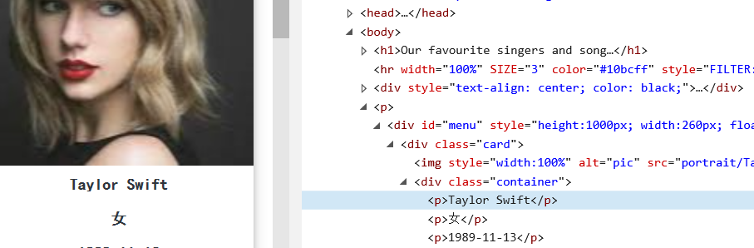
XSLT + X-Path
Param

Slide 27
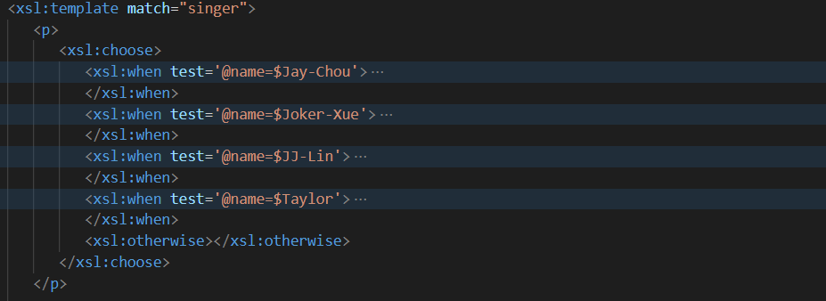
XSLT + X-Path
Choose when otherwise

Slide 28
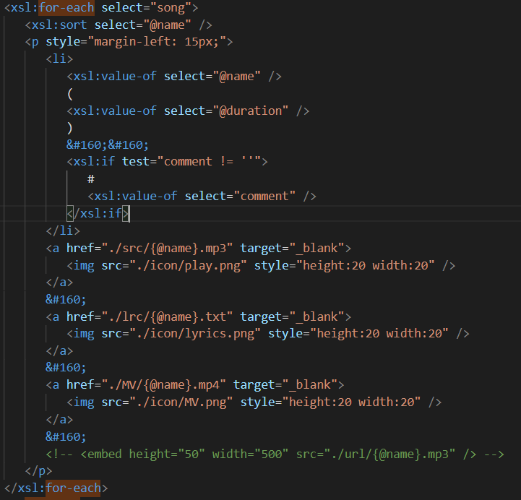
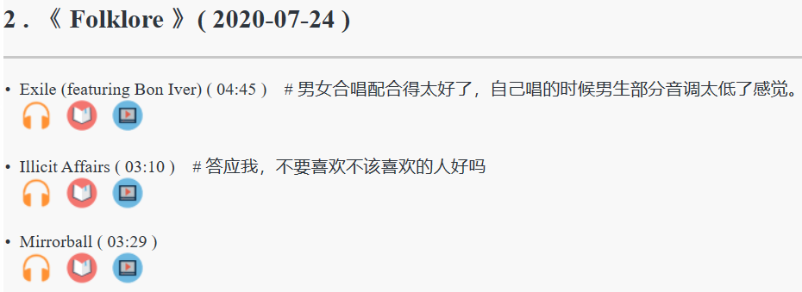
XSLT + X-Path
For-each
For-each
If

Slide 29
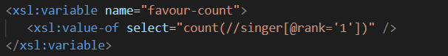
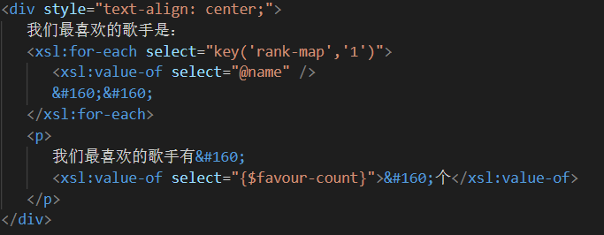

XSLT + X-Path
Variable

Slide 30
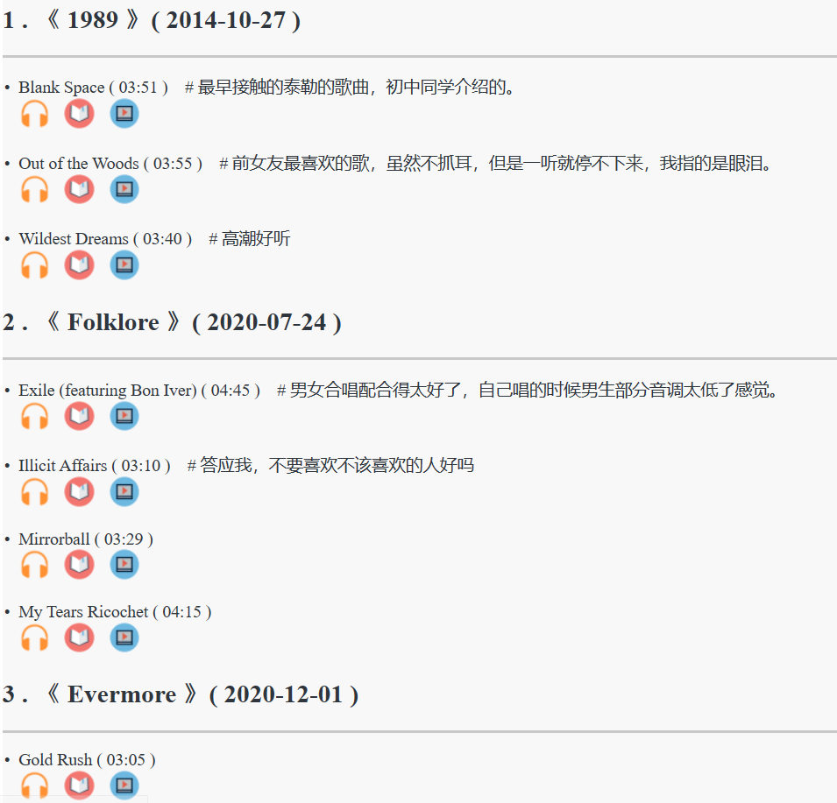
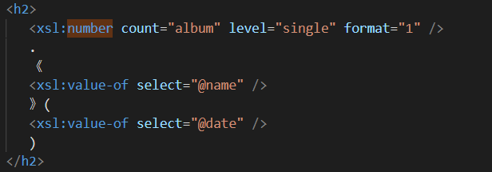
XSLT + X-Path
Number

Slide 31
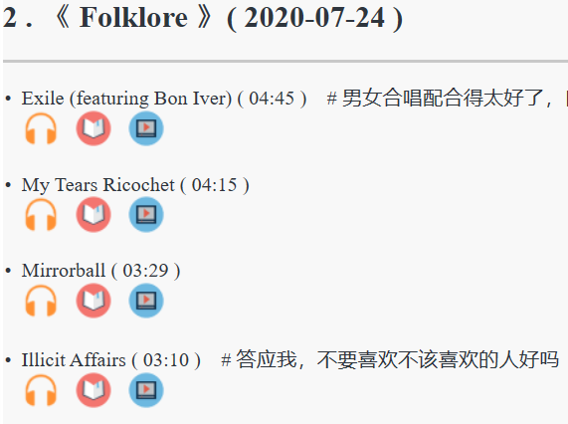
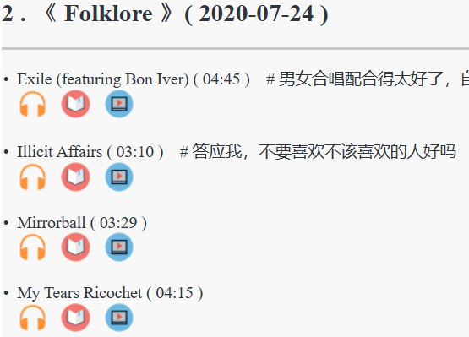
XSLT + X-Path
Sort
Before
After

Slide 32
谢谢大家

